Slide 1
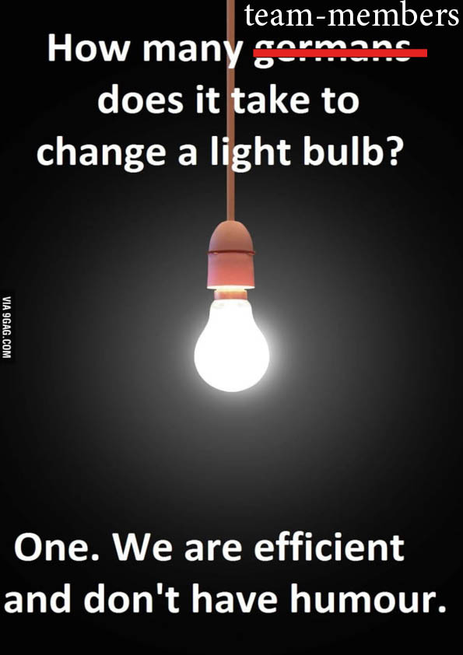
Prosjekt-prosess
Scrum
Backlog
Sprint
Møte
Hvorfor
Tidsberegning
Rettferdig fordeling av oppgaver
Vanskelige/kjipe oppgaver
En person på en oppgave
Modifikasjoner
1 uke sprint
Mandags-møte
Slack

